Slide 1

Proyecto hecho por:
Ian Alejandro Galván Arvizu
Giovanni Muñoz Hernández
Josué Leonardo Falcón Brizuela
Joaquín Mosqueda Velázquez
Armando Garza Anaya
Finingo

Slide 2






ODS No. 4 - Educación de calidad
Instrucción financiera y acceso gratuito a información para todas las edades por medio de una aplicación.
Contenido adicional

Slide 3


¿Qué es Finingo?
Es una aplicación web de educación financiera en la que los usuarios irán aprendiendo sobre temas como economía, finanzas, administración, probabilidad y estadística, entre muchos otros.

Slide 4



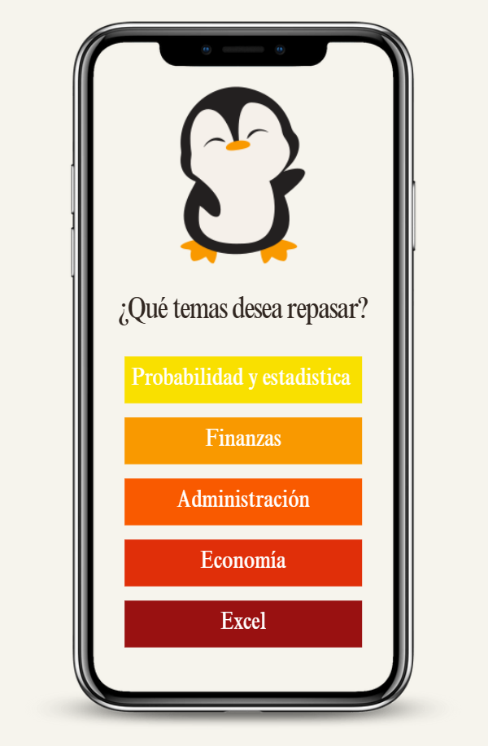
¿A quién va dirigido?
Especialmente a estudiantes
Público en general

Slide 5

Impacto esperado
Población preparada en el manejo correcto de su economía, al haber aprendido sobre los conceptos y servicios que promueven la inclusión financiera.
Monetización
La aplicación es gratuita, pero se pueden percibir ingresos mediante contenido publicitario dentro de la misma.

Slide 6


Proyección
Desarrollarla para dispositivos móviles con sistema operativo Android e iOS.
Valor agregado
Ofrece una sección de foros de discusión para la interacción de los usuarios mediante preguntas y respuestas, un servicio de moderadores y actualizaciones frecuentes mediante las sugerencias de los usuarios.

Slide 7
Referencias
Economía con Inma. (s.f.). 2.1. Preguntas económicas básicas. https://economiaconinma.com/2-1-preguntas-economicas-basicas/
Ferrero, R. (2018, septiembre 17). 35 preguntas frecuentes sobre estadística aplicada. https://www.maximaformacion.es/blog-dat/35-preguntas-frecuentes-sobre-estadistica-aplicada/
Guadalupe, M. (2024, enero 29). Diseño y análisis de cuestionario para evaluar el curso de administración. https://openapi.aiu.edu/submissions/profiles/UD83850ED93068/Assignments/a9UD83850_728173_tarea_de_administracion.pdf
Everardo, J. (2019). 124 preguntas sobre conceptos básicos sobre administración. http://www.direcciondepersonal.com/examen_conceptos_basicos_administracion.pdf
CNMV. (s.f.). 50 preguntas y respuestas básicas sobre inversión. https://www.cnmv.es/DocPortal/Publicaciones/Guias/Guia_50_preguntas.pdf
Fernández, P. (2008, noviembre). 160 preguntas sobre finanzas. https://www.iese.edu/media/research/pdfs/DI-0770.pdf
Fernández, P. (2011, marzo). 210 preguntas sobre finanzas. https://www.iese.edu/media/research/pdfs/DI-0913.pdf

Slide 8

Link a nuestro repositorio de GitHub

Slide 9
¿Cómo funciona la aplicación?

